Slide 1
内存管理— 基本知识
PT-Rand: Practical Mitigation of Data-only Attacks
against Page Tables
刘文清

Slide 2

目录
01
内存管理
CONTENTS
02
PT-Rand

Slide 3
01
内存布局
页表结构
页表创建
概述

Slide 4
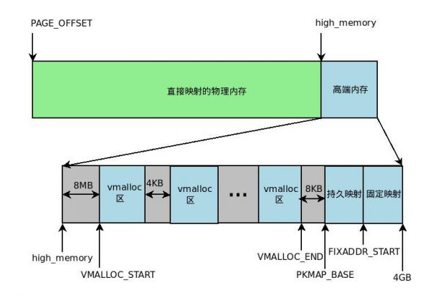
32位下 kernel空间布局
0 – 16M | ZONE_DMA区
16M – 896M | ZONE_NORMAL区
> 896M | ZONE_HIGHMEM区
Notes:
在Linux内核空间里，有三种内存区，ZONE_DMA,ZONE_NORMAL,ZONE_HIGHMEM。
在64位系统上，HIGHMEM是不存在的，只有在32位系统上才会有。
在32位系统上，高于896M的物理内存称为高端内存。（虚拟内存小于物理内存）
内核地址空间为 3G-4G。
3G ~ 3G+896M为直接映射区，也就是说物理地址和内核虚拟地址只差3G的偏移量。
内核还剩下128M的地址空间，这些是干什么用的呢？这128M就是用来映射高于896M部分的内存的。
因为空间不够，所以想映射的时候才进行映射。
内核里某个变量的地址是3G+1000M，那么这个变量的物理地址一般不会是1000M，当然有这个可能，因为1000M也位于高端内存。内核需要为这128M空间建立映射关系，128M映射896M~64G的部分(最多64G，开启PAE)。
这128M又分成几个区：
低于896M的部分称为直接映射区，后面分为VMALLOC区,永久映射区，固定映射区。

Slide 5
直接映射区
将系统中的所有物理内存映射到内核的虚拟地址空间中。此处是一个简单的线性平移
非连续内存分配（Vmalloc）
将物理地址不连续的页框映射到线性地址连续的线性地址空间，主要应用于大容量的内存分配
Notes:
Vmalloc采用这种方式分配内存的主要优点是避免了外部碎片，而缺点是必须打乱内核页表，而且访问速度较连续分配的物理页框慢。
两个vmalloc区之间的间隔至少为一个页框的大小，即PAGE_SIZE,为了达到保护的效果

Slide 6
永久内核映射
将高端内存域中的非持久页映射到内核中
固定映射
是与物理地址空间中的固定页关联的虚拟地址空间项

Slide 7
64位系统
Document/mm.txt
Vmemmap区域
将物理内存所有的struct page
实例映射到该区域（没有空洞）

Slide 8
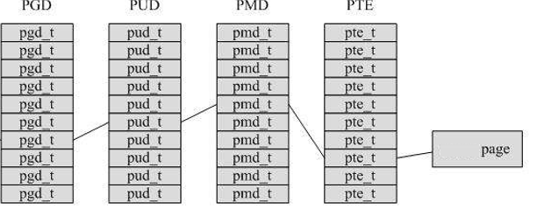
页表结构

Slide 9
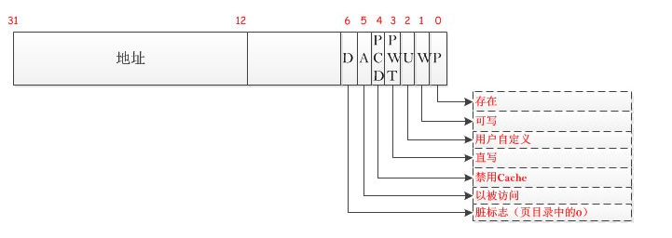
页表项结构
Notes:
页表项低12位是权限位。
页表项的读写权限是从PGD开始，上一级控制下一级，直到页。

Slide 10
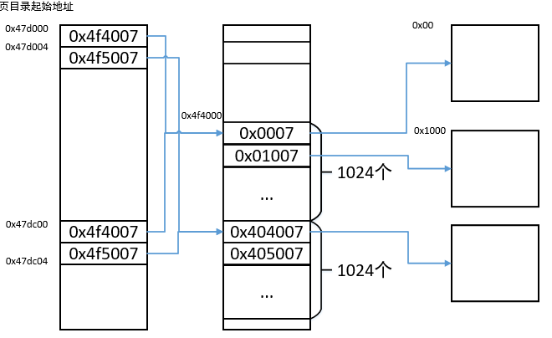
页表创建过程
临时页表创建
32位系统下，
全局页目录第0、1、
映射前8M
0x300、0x301项
映射前8M
Notes:
1页代表4K大小，共1024个项，每一个项又指向一页，所以会有8K大小页表指向8M大小的物理空间
创建完成后，内核镜像那部分留下，其余的被刷掉

Slide 11
页表创建过程
最终页表
内核的初始页表创建完成
后续页表的写操作，通过缺页处理来进行页表更新
Notes:
setup_memory_map() //从boot_params.e820_map读入e820表信息
kernel_physical_mapping_init() //在虚拟空间映射kernel页表的low mem部分
setup_bootmem_allocator() //初始化bootmem allocator
paging_init() //完成kernel页表high mem中persistent kernel mapping和temporary kernel mapping部分
初始化分配非连续线性区域
buddy system的初始化
初始化slab allocator

Slide 12
最终页表
读入e820表信息，物理内存布局
映射kernel页表的直接映射区部分
初始化bootmem 分配器
高端内存中永久映射区和固定映射区
初始化非连续线性区域(vmalloc区)
buddy system的初始化
初始化slab allocator

Slide 13
此处略过
Notes:
根据上面的简述可以推断出这些函数的用途，此处略过

Slide 14
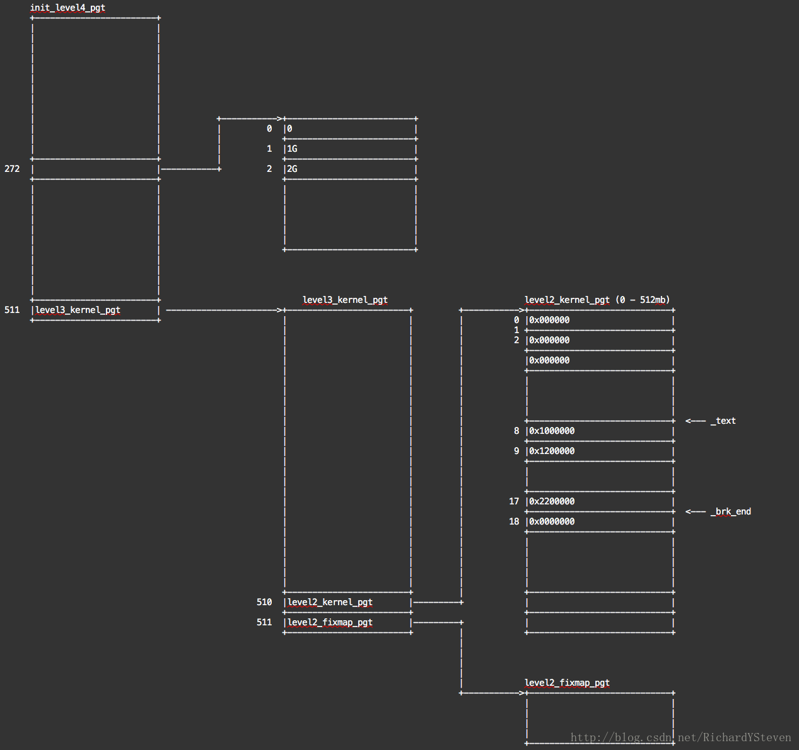
页表打印

Slide 15
PT-Rand: Practical Mitigation of Data-only
Attacks against Page Tables
PT-Rand: 针对页表的Data-only攻击的缓和方法
NDSS 2017

Slide 16
前 言
内核页表能够对虚拟地址到物理地址进行转换
页表随意更改对系统的破坏极大
保护页表十分重要

Slide 17
02
问题分析
系统设计
系统实现

Slide 18
问题分析
问题描述-Data-only 攻击
更改虚拟地址对应的PTE项，来更改指定页的读写权限，最终，从用户空间触发内核函数，以内核特权执行注入代码
控制流劫持、代码重用等。
总结
攻击者拿到页表相关地址后，可以直接篡改页表和页内容

Slide 19
相关研究
Hypersafe
将其标记为只读来保护页表，并在更新页面表之前进行检查，如果更新符合不可变的一组策略，于是这些将防止页表的恶意更改
SPROBES和TZ-RKP
使用TrustZone，在其中监测内核内存管理函数
本论文解决方案
防止页表地址泄露，防止页表相关的虚拟地址泄露

Slide 20
主要思想
防止外部对页表PageTable的篡改，归结于页表地址不被泄露
方法：
1）页表基地址随机，页表重定位
2）对页表的引用使用物理地址，使得攻击者无法拿到虚拟地址来访问或篡改页表
Notes:
各种各样的攻击通过访问页表或者更改页表来进行。
CPU是通过访问虚拟地址进行操作的，而虚拟地址是通过内存管理单元进行地址转换，那么可以将虚拟地址转换和页表分开，使得对页表的引用对外显示的是物理地址，同时完成一个函数，其功能是完成虚拟地址到物理地址之间的转换，那么这样就可以防止攻击者访问页表甚至篡改页表。

Slide 21
为什么用物理地址？
CPU是使用虚拟地址进行访问，攻击者也是使用虚拟地址进行访问，那么如果对页表的引用是物理地址，攻击者无法使用到页表
为什么初始页表需要重定位？
内核页表一般在直接映射区，可以通过物理地址直接得到虚拟地址，所以页表不应该在直接映射区中，需要重定位

Slide 22
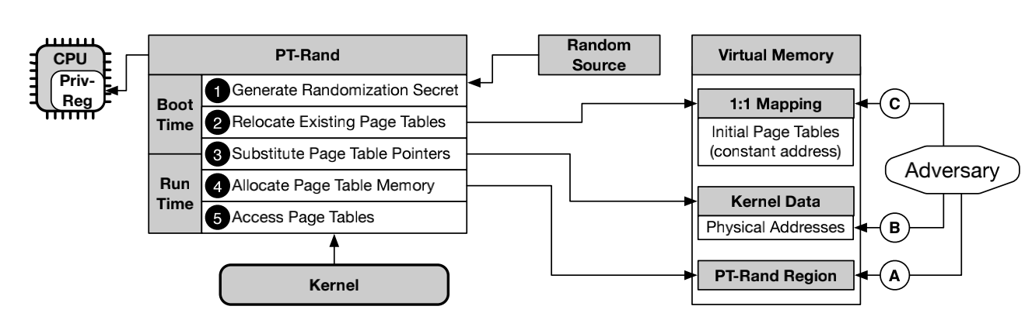
系统设计
Notes:
在早期启动阶段，内核仅在物理内存上运行。为了保证成功地切换到虚拟内存，当代内核以固定和固定的地址分配一组初始页表。这些页表管理内核的核心功能以及数据区域，并在内核剩余的生命周期内保持有效。

Slide 23
Boot time
1 生成页表基地址，重定位页表的位置
2 页表不在直接映射区，最好的方法是使用未使用过的区域（hole 1T），空间足够大，保证随机性
Notes:
在早期启动阶段，创建了初始页表。这些页表管理内核的核心功能以及数据区域，并在内核剩余的生命周期内保持有效。

Slide 24
3 覆盖页表指针
最初始的页表创建是在系统启动的过程中，对于页表的引用依旧是虚拟地址
内部的页表项、页目录项依旧处于直接映射区

Slide 25
4 给页表项分配内存
为什么？
系统会发生缺页
当缺页时，可能会创建页表项来进行地址映射
页表一般处于直接映射区，虚拟地址和物理地址映射是线性的
为了不泄露页表的地址，那么就需要分配器返回物理地址

Slide 26
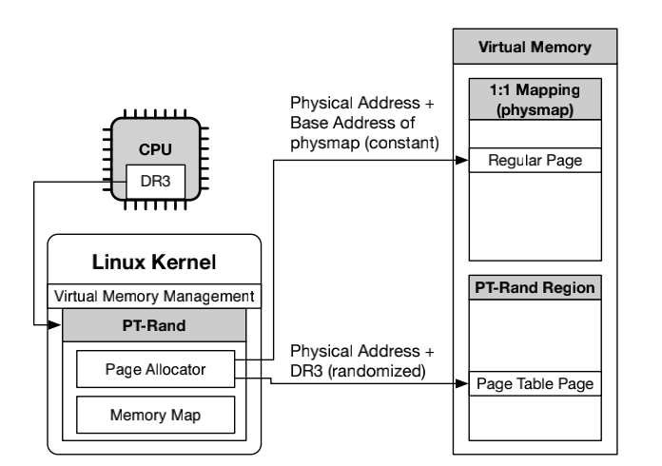
系统实现
Notes:
大概看到整个系统有2个部分，最重要的功能是实现页表。页表已经被重新定位。

Slide 27
页表分配
需求
初始页表基地址随机化
用于存放页表项的页的分配随机化
实现
1 随机密钥存放在DR3寄存器
2实现创建页表项函数，并且返回物理地址
3 实现 物理地址->虚拟地址 转换函数（CPU终究使用虚拟地址访问）

Slide 28
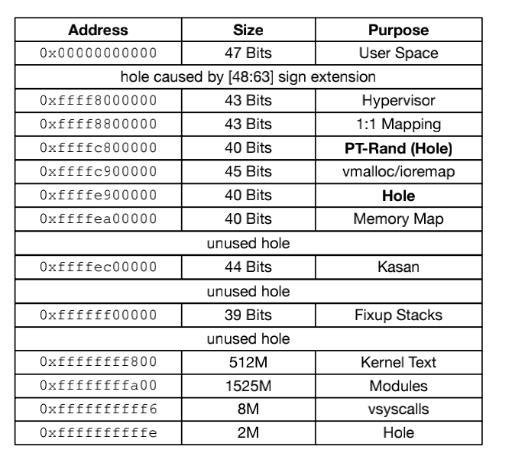
随机区域的生成
使用hole空间（1T）
足够大
防止暴力攻击

Slide 29
区别存放页表的页和普通内存页
使用flag变量中的未使用的bit位

Slide 30
评估
抵御code reuse攻击
抵御暴力查找攻击
性能开销小
不需要更高级的机制保护

Slide 31
总结
基本工作：
在PT-Rnad区域复制页表，删除原来的页表
更改页表项 页目录项 申请空间函数，返回物理地址
物理地址->虚拟地址转换，CPU终究使用虚拟地址访问空间

Slide 32
谢谢

